Slide 1

CHÀO MỪNG CÁC EM HỌC SINH
ĐẾN VỚI TIẾT HỌC
HOẠT ĐỘNG TRẢI NGHIỆM

Slide 2

KHỞI ĐỘNG
Bài hát
Tìm bạn thân

Slide 3

Hoạt động trải nghiệm
Làm quen với bạn mới

Slide 4

MỤC TIÊU:
Biết cách bắt chuyện với bạn mới.
Biết giới thiệu về bản thân.
Tự tin, cởi mở trong giao tiếp với bạn mới.

Slide 5

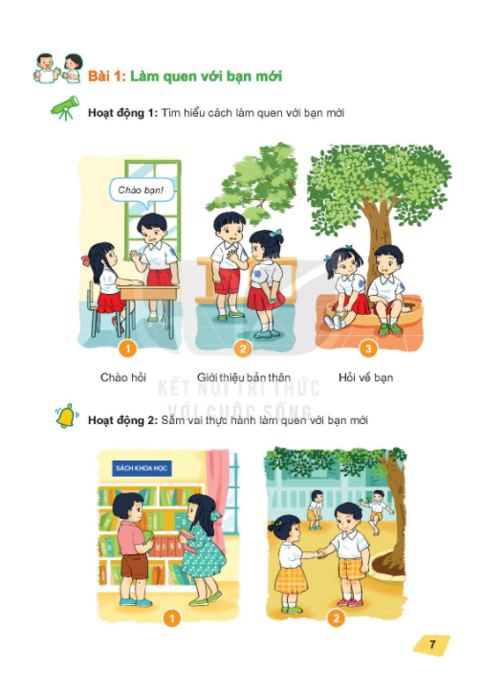
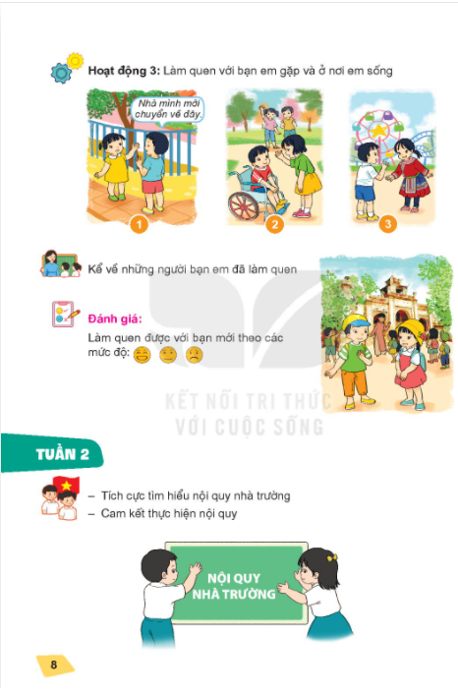


Slide 6

Hoạt động 1:
Tìm hiểu cách làm quen với bạn mới

Slide 7



1
2
3
Chào hỏi
Giới thiệu bản thân
Hỏi về bạn

Slide 8
Hoạt động 2:
Sắm vai thực hành làm quen với bạn mới

Slide 9



1
2

Slide 10

NGHỈ GIỮA GIỜ

Slide 11
Hoạt động 3:
Làm quen với bạn em gặp và nơi em sống

Slide 12


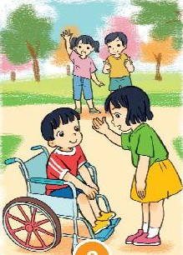

1
2
3

Slide 13


Kể về những người bạn em đã làm quen

Slide 14

Thông điệp: Khi gặp bạn mới, hãy nói lời chào bạn với nụ cười thân thiện, giới thiệu về bản thân, sau đó hỏi tên, tuổi, lớp, trường, địa chỉ nhà. Cần nhớ tên và sở thích của bạn.

Slide 15


